Slide 1
A karate a legjobb szabadidősport!
Ha sokáig és boldogan akarsz élni, a
KARATE
a Te sportod!
TESTNEVELÉSI EGYETEM
Küzdősportok Tanszék
Csákvári László mesteroktató

Slide 2
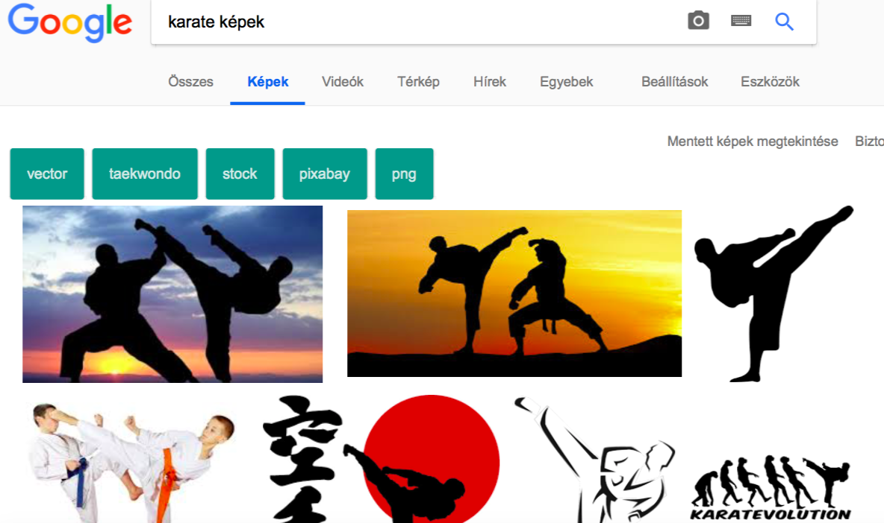
Mi a karate?
A legtöbb ember ha a KARATE szót hallja, különböző RÚGÁS(okra) gondol...☺

Slide 3
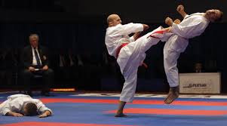
Megtanulok karatézni!!!
1 hét karate edzés után

Slide 4
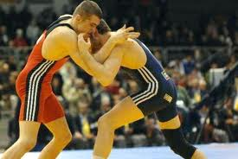
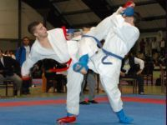
Karate a küzdősportok között
Fegyveres
Fegyvertelen
Folyamatos kontakt
Pillanatnyi kontakt

Slide 5
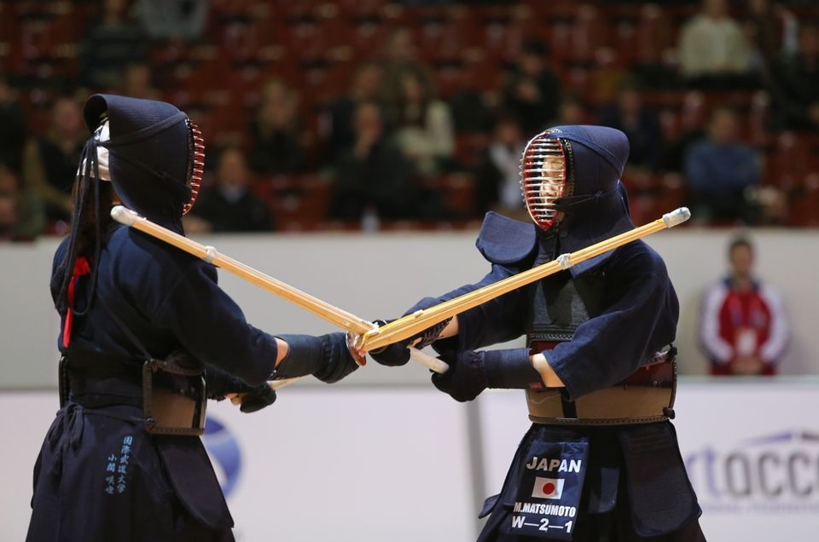
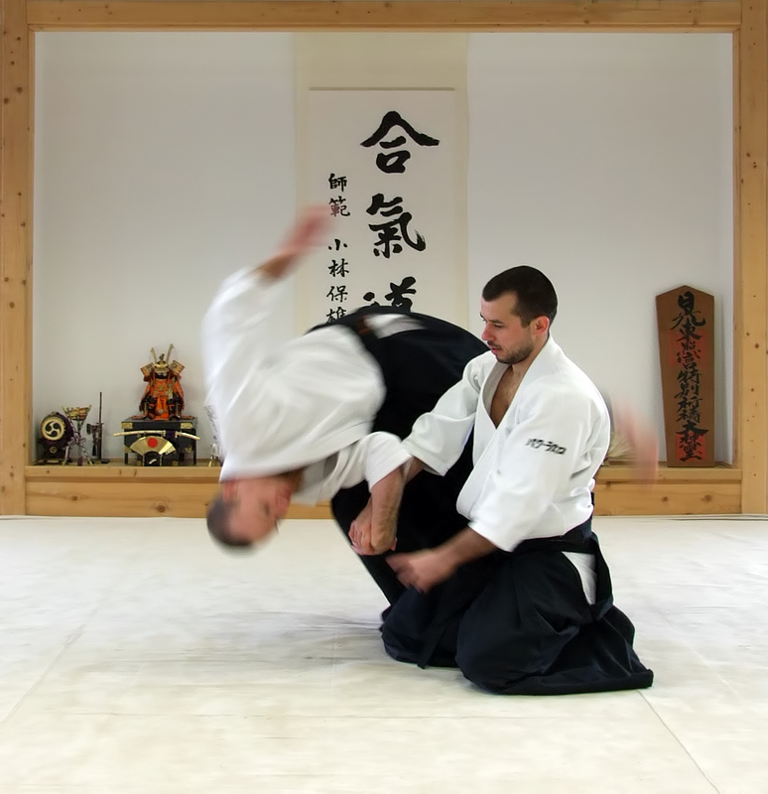
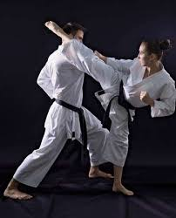
Karate a BUDO sportok között

Slide 6
Mi a karate valójában?
Történeti szempontból: Kínai kéz – Üres kéz (Funakoshi 1920)
Szótári jelentés: Üres vagy fegyvertelen kéz
Filozófiai jelentés: Üressé tenni magad

Slide 7
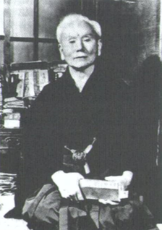
Gichin Funakoshi (1886-1957)
Az alapító 5 szóban foglalta össze a karate lényegét:
JELLEM
BECSÜLET
AKARAT
ÖNURAOM
TISZTELET
Tehát a karate jelentése átfogóbb, mélyebb a szótári jelentésnél

Slide 8
Mai modern Karate-do:
BUDO - jellemfejlesztés
TESTNEVELÉS – képességfejlesztő módszer (iskola – szabadidő)
ÖNVÉDELEM – harci technikák
SPORT – versenysport (a nem japán eredetű sportokkal történő egyenrangúsítás)

Slide 9
BUDO
Edo-kor 1603-1867 - békés korszak
Meidzsi- restauráció 1867-1914 elteszik a kardokat
Másodlagos a harci jelleg
FONTOS: az ellenféllel szemben fenntartott tudatállapot
Egyéni jellemfejlődés
BUDO sportok: Karate-do, Judo, Aikido, Kendo
(Karate-do: jellem, becsület, akarat, önuralom, tisztelet)

Slide 10
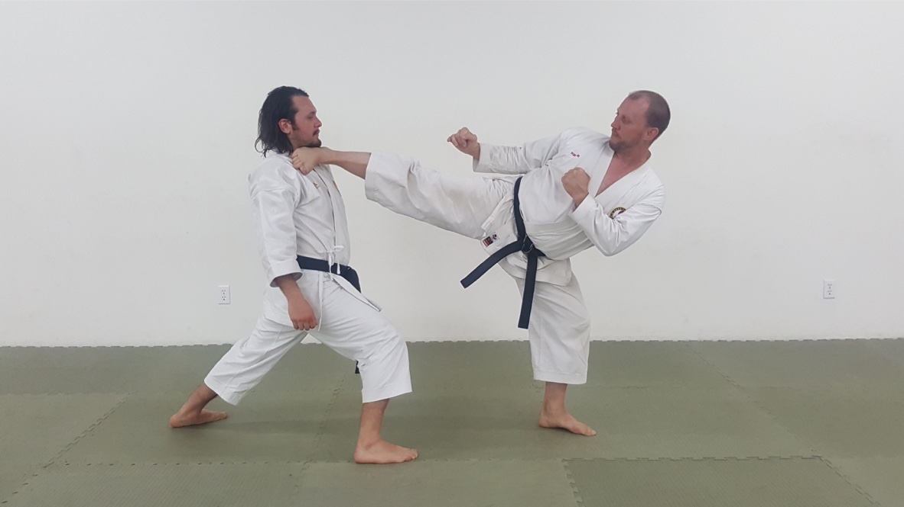
Testnevelés – testi nevelés - fitness
Gyorsaság
Erő
Állóképesség
Koordinációs képességek
Ízületi mozgékonyság
KARATE OLYAN SPORTMOZGÁS AMI ALKALMAS:
Tudatos és szisztematikus, élethosszig tartó, egészséges életvitel folytatására
Kevin Warner (52 éves)
USA West-Coast cheif instructor
A.J.K.A-I

Slide 11
Élethosszig tartó sportmozgás
52 év – 82 év közötti civilek edzőtáborban

Slide 12
Leslie Safar (9. dan) 82 éves
Sensei Leslie B. Safar 9. dan
76 éves korában (bal oldal)

Slide 13
Salvatore Lopresti (8.dan) 72 éves

Slide 14
Iskolai sport
A DIÁK:
Erősebb
Ügyesebb, gyorsabb
Udvarias és fegyelmezett
Nyugodt marad stresszhelyzetben

Slide 15
KARATE ÓRA – BUDAI NAGY ANTAL GIMNÁZIUM

Slide 16
Önvédelem - stresszkezelés
ÖNBIZALOM – ÖNBECSÜLÉS
FELÉPÍTÉSE
1. Attitűd - viselkedés
2. Objektivitás - helyzetfelmérés
3. Meglepetés – pszichés vagy fizikai
4. Védekezés - Ellentámadás

Slide 17
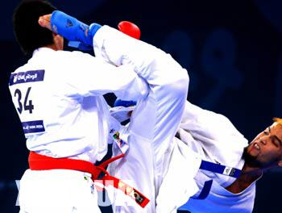
Versenysport – új olimpiai sportág 2020 Tokyo
KUMITE
KATA

Slide 18
Karate edzés részei
KIHON – alaptechnikák gyakorlása egyedül.
KATA – egyedül végrehajtott gyakorlat meghatározott technikákkal, elemszámmal, sorrendiséggel, ritmussal, alaprajzzal.
KUMITE – párban végrehajtott kötött és szabad formájú küzdőgyakorlatok.

